Slide 1
Kontrollsystem für HAMSTER
Umsetzung des übergeordneten Kontrollsystems für eine neue AMS-Anlage basierend auf EPICS und quelloffenen Tools in Docker Containern.
SEI 2025
M. Meyer
Notes:
Am HZDR wird mit HAMSTER (Helmholtz Accelerator Mass Spectrometer Tracing Environmental Radionuclides) eine neues Massenspektrometer aufgebaut, dessen Hauptkomponente ein Pelletron-Tandembeschleuniger mit einer maximalen Terminalspannung von 1 MV ist. Die Anlage bietet zwei verschiedene Niederenergie-Injektionsstrahlführungen, wobei an einer die zweite Generation eines laserbasierten Isobaren-Suppressors entwickelt wird. Ziel des übergeordneten Kontrollsystems ist die einheitliche Bedienung, Automatisierung und Archivierung von Messungen. Dieses Kontrollsystem verwendet EPICS zur Anbindung des Beschleunigers, weiteren Kaufgeräten und Eigenentwicklungen als auch eine Reihe von Tools aus der EPICS Community. Die Besonderheit ist das Deployment aller IOCs und Tools in Docker-Containern. Der Vortrag beschreibt deren Funktionsweise und die Vor- und Nachteile dieses Ansatzes auch hinsichtlich der Wiederverwendbarkeit an anderen Anlagen.

Slide 2
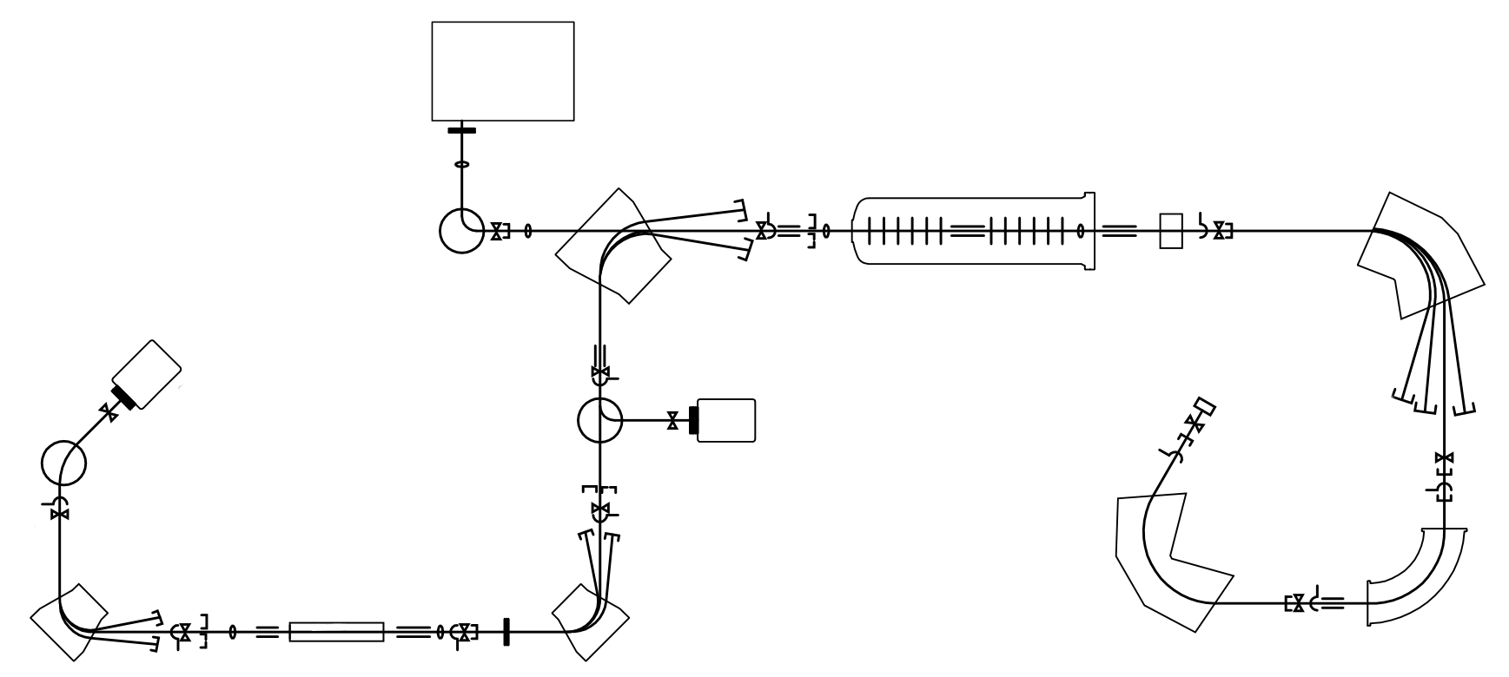
Helmholtz Accelerator Mass Spectrometer Tracing Environmental Radionuclides
SIMS
Typischer AMS-Aufbau mit zwei Niederenergie-Injektionsstrahlführungen und zwei Analysemagneten
1-MV Pelletron-Tandembeschleuniger
Detektion von Radionukliden z.B. Al-26, Be-10, Ca-41, Cl-36 in geologischen Proben
Bereitstellung durch NEC Corp.
Integration:
Secondary Ion Mass Spectrometry (SIMS)
ILTIS
Sicherheitssystem
Pelletron
S2
S1
ILTIS
Laser
Laser

Slide 3
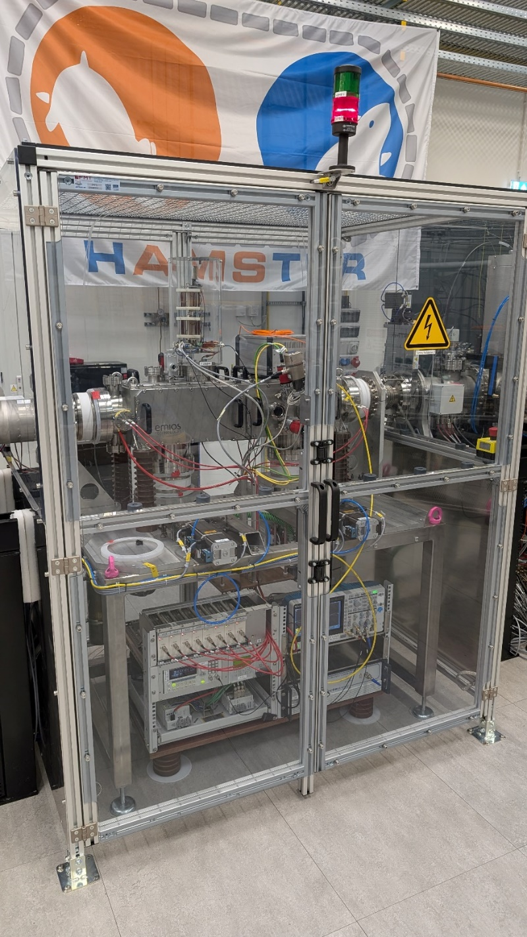
Ion Linear Trap for Isobar Suppression (ILTIS)
Ziel: Unterdrückung von Isobaren des nachzuweisenden Isotops
Methode:
Abbremsen der Ionen für maximale Wechselwirkungsdauer (durch HV und Puffergas)
Ladungsneutralisierung der Isobaren-Ionen durch ein Photon mit gleich oder größerer Energie der Elektronenaffinität des Ions (Laser-Photodetachment)
ILTIS
Laser
Laser
Herausforderungen:
Stark begrenzter Raum für Elektronik
Netzwerk und RS232-Verbindungen werden auf POF-Leitung getunnelt
Personensicherheitssystem für Hochspannung und Laser
Einheitliches Nutzer-Interface für ILTIS, Laser, Spiegelmotoren, ...
Begrenzte Personalressourcen
https://www.hzdr.de/db/Cms?pOid=40412&pNid=3163

Slide 4
Experimental Physics and Industrial Control System (EPICS)
Verteiltes Kontrollsystem
Jeder kann mit jedem kommunizieren
Open Source
Flexibel
Fokus auf Linux
Nicht deterministisch
Nicht zertifiziert
Keine Cyber-Security
Clients
GUI
Archiver
Alarme
Skripte
...
Ethernet
ChannelAccess (CA) / PVAccess (PVA)
Treiber
IOC
IOC
IOC
IOC
IOC
IOC
IOC
Hardware API
Beckhoff SPS
Oszi
Laser
Piezo-Spiegel
NEC API
BACNET
...
→ Viele verschiedene Tools mit eigenen Abhängigkeiten und Schnittstellen

Slide 5
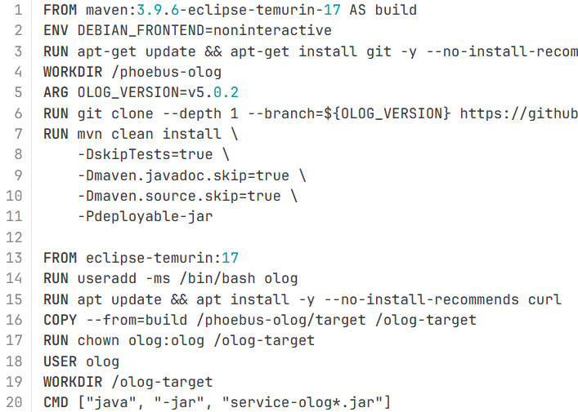
Verwendung von Docker Containern
Erstellung von Docker-Images für alle benötigten (Mikro-)Dienste, Datenbanken und IOCs
Verwendung des Helmholtz-Gitlab als Container-Registry und Versionsverwaltung
Virtuelle Maschine
Docker Container
Docker Image
VM1
VM2
Container 1
Container 2
App
App
App
App
Libs
Libs
Libs
Libs
Kernel
Kernel
Hypervisor
Docker Engine
Betriebssystem (Kernel)
Betriebssystem (Kernel)
Hardware
Hardware

Slide 6
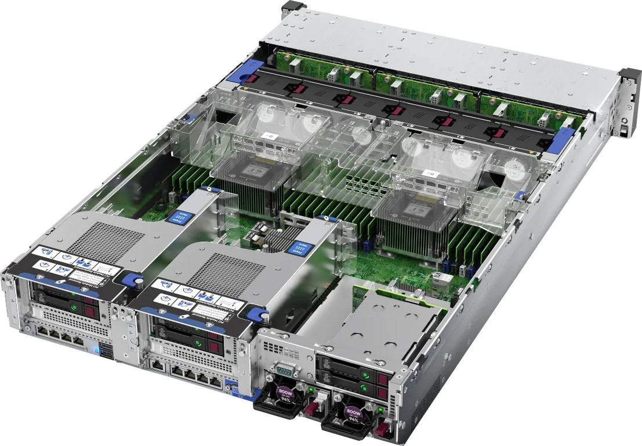
Server als Docker-Host
Host für aktuell 7 virtuelle Maschinen, in denen mehrere Docker Container laufen
Minimale Einrichtung jeder VM: git, docker, ntp und nfs/smb
13 IOCs und 45+ Dienste
Ausgelegt auf 10.000 Variablen mit 1 Hz Änderungsrate
Anbindung an das Backend im Rechenzentrum (Backup, Firewall)
Eine schwächere Workstation oder mehrere Embedded-PCs sind auch möglich!
Umstellung von VMWare ESXI zu Proxmox VE
Im Kontrollraum nur Thin-Clients mit Remote-Verbindungen zum Server via Webbrowser

Slide 7
Grundlegender Aufbau und Kommunikationswege
Server
TV
VM1
VM2
Webbrowser
Telnet
Oszilloskop
IOC
Gate-way
Grafana
GUI
Thin Client
NEC PC
Webbrowser
Jupyter
AccelNET
API
IOC
VM3
GUI
Archiver
Storage
SSH -X

Slide 8
Anbindung von Hardware an EPICS
IOC ist die Schnittstelle zwischen Hardware und den EPICS Netzwerkprotokollen
Konzentration auf den Device-Treiber
Für viele Protokolle gibt es fertige Device-Treiber (Modbus, OPC-UA, Telnet, USB-TMC, GigE, ...)
attach()
AccelNET
IOC
record(ai, "$(P)-IRd")
{
field(DESC, "FaradayCup Current Read")
field(DTYP, "asynFloat64")
field(SCAN, "I/O Intr")
field(INP, "@asyn($(PORT),0,1)$(P)-IRd")
field(PREC, "2")
field(EGU, "A")
info(NEC, "$(NEC)|CR")
}
subscribe()
asyn
CA/
PVA
TCP Socket
EPICS Core
get_value()
API Handling (cpp)
set_value()
Konfiguration:
Prozessvariablen
Startup
→ Der Gerätehersteller muss eine offene Schnittstelle bereitstellen

Slide 9
Infrastructure as Code mit Docker Compose
Konfiguration der Container (eigene + externe) über Dateien auf dem Host
Zusammenspiel zwischen Containern: Datenbanken, Netzwerk
Versionierung
services:
accelnet:
image: registry.hzdr.de/fwf/libraries/epics/accelnet-ioc:latest
stdin_open: true
tty: true
environment:
- PUID=1000
- PGID=1000
volumes:
- ./config/accelnet/boot:/usr/local/epics/accelnet-ioc/iocBoot/iocaccelnet
- ./config/accelnet/db:/usr/local/epics/accelnet-ioc/db
restart: unless-stopped
network_mode: host
→ Das komplette Deployment ist in Textdateien festgehalten!

Slide 10
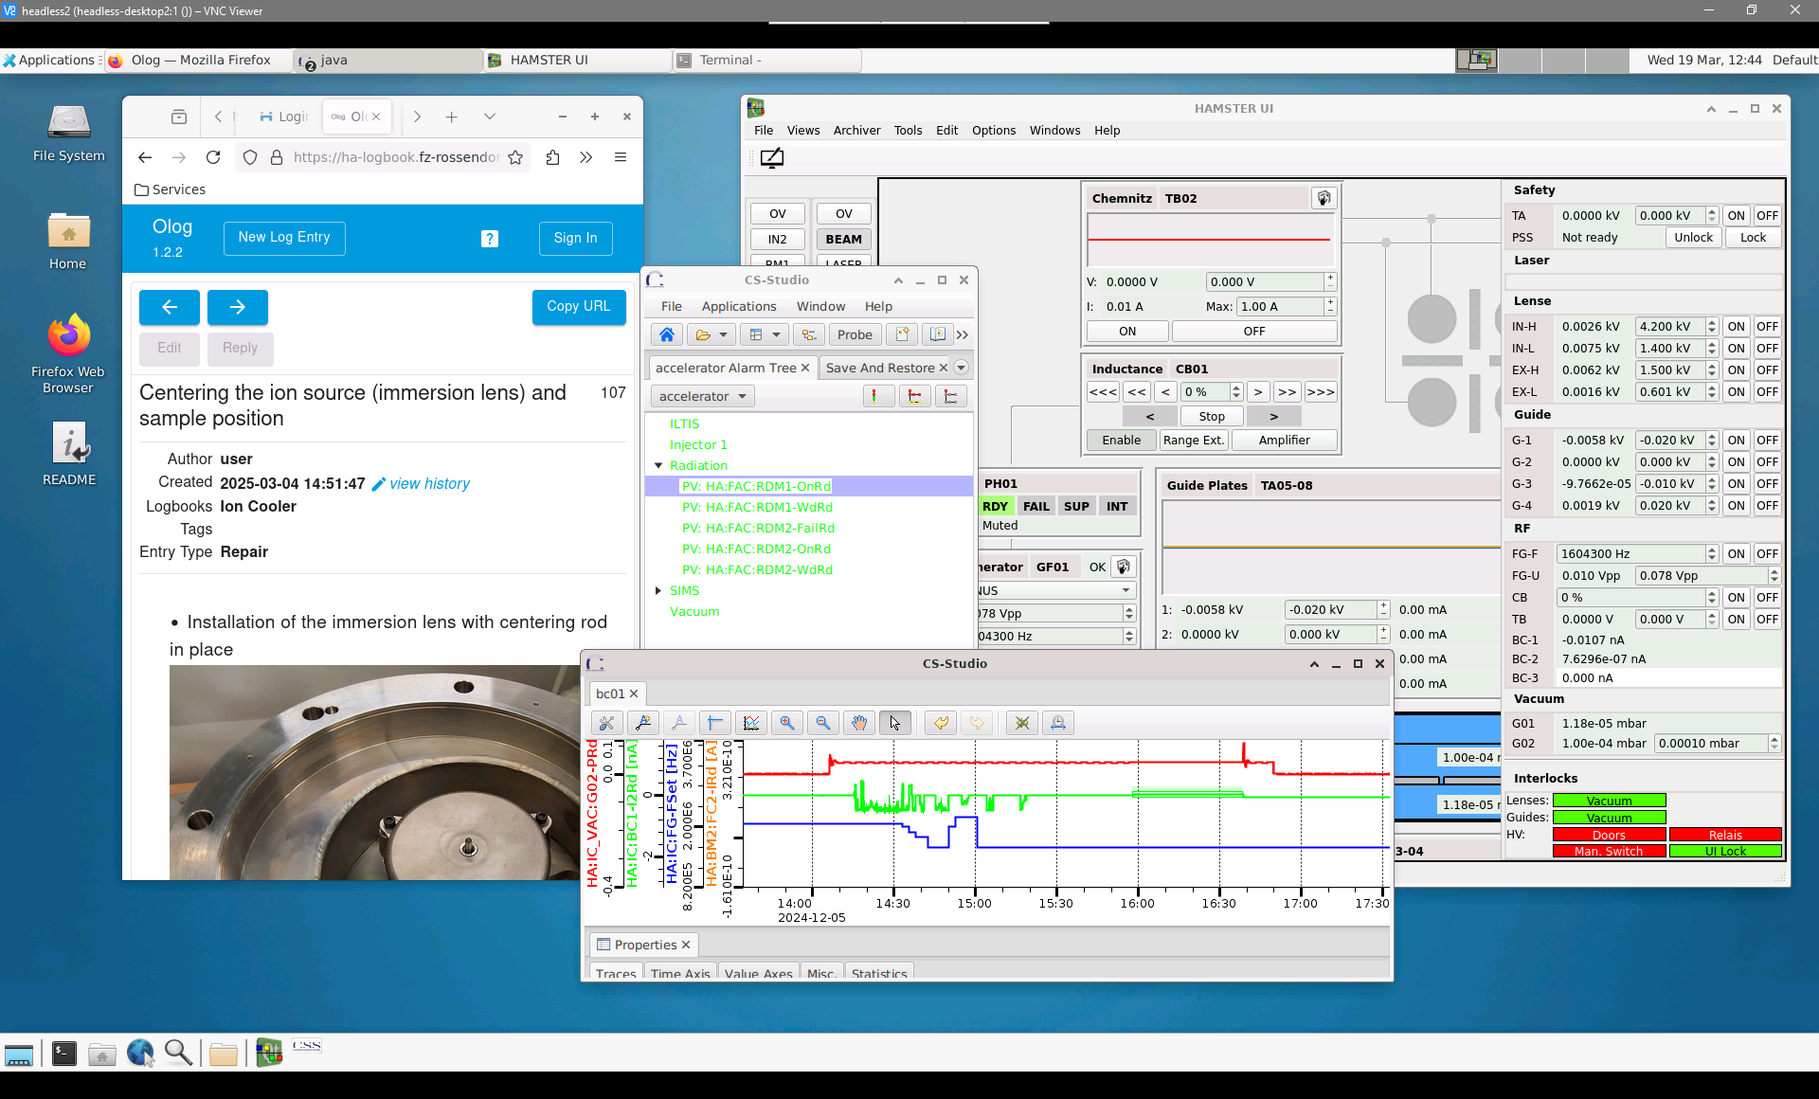
GUI in einem Headless-Desktop Container
Shared Desktop über VNC im Webbrowser
Tools und Bibliotheken installiert
Alle externen Dienste vor-konfiguriert
Einheitliche GUI
Editierbar und versioniert

Slide 11
Weitere Dienste
Verzeichnisdienst für verfügbare Prozessvariablen
Alarm-System mit Quittierung und Logging
Jupyter-Notebooks für Skripting und Datenauswertung
SMB-Storage zum Messdatenaustausch
Elektronisches Laborbuch
Dokumentations-Wiki
Grafana
State-Machines für Überwachungen und übergreifende automatische Reaktionen (z.B. Stromausfall)
Bluesky für automatisierte Messungen
... und was sich die Nutzer noch wünschen werden.

Slide 12
Durchführung von Updates
Das Aktualisieren der Dienste ist aktuell nicht automatisiert
Prüfen fremder und Anpassen eigener Änderungen hinsichtlich Kompatibilität
Images werden automatisch in der Gitlab CI gebaut und in die Registry hochgeladen
Container können vor dem Deployment lokal getestet werden
Der Austausch des Containers erfolgt in wenigen Sekunden
docker compose pull olog
docker compose down olog && docker compose up –d olog
Bei Fehlern, tauscht man zurück auf die vorherige Version des Image
Image-Tags sind wichtig!
Dateien außerhalb des Containers müssen im Backup sein

Slide 13
Vor- und Nachteile des Container-Deployments
Vorteile
Getrennte Laufzeitumgebungen (Update von Containern ohne Abhängigkeitskonflikte)
Host-Hardware flexibel (von Embedded-PC bis Cluster)
Container auch für die Entwicklung nutzbar
Übergreifende Konfiguration in Text-Dateien (volle Versionskontrolle)
Images können mit anderer Konfiguration für andere Projekte wiederverwendet werden
Nachteile
Linux stark empfohlen
Einarbeitung in die Arbeit mit Containern notwendig
Häufig Probleme mit Dateiberechtigungen
Die (manuelle) Update-Wartung selbst bleibt bestehen

Slide 14
Zusammenfassung
Deployment von IOCs und (Mikro-)Diensten in Docker Containern
Mehr Konfigurieren als Programmieren
Infrastructure as Code für Images und Compose
Trotz Menge der Dienste für eine Person beherrschbar
Stabilität sehr gut
Updates erfolgreich durchgeführt
EPICS bietet für unterschiedliche Geräte ein einheitliches Interface
Die EPICS Community ist großartig!
Nächste Schritte:
Einbinden von weiteren Geräten → Steigung der Anzahl an Prozessvariablen
GUI vervollständigen
Automatisierte Messungen und Optimierungen
Vielen Dank!

